Slide 1
Thứ năm ngày 09 tháng 5 năm 2024
TIẾNG VIỆT
Bài 30. MỘT MÁI NHÀ CHUNG (Tiết 3)
Luyện Tập: MỞ RỘNG VỐN TỪ TRÁI ĐẤT. ÔN TẬP CÂU CẢM, CÂU KHIẾN

Slide 2


Thứ năm ngày 09 tháng 5 năm 2024
TIẾNG VIỆT
Bài 30. MỘT MÁI NHÀ CHUNG (Tiết 3)
1. Xếp các từ ngữ dưới đây vào nhóm thích hợp.
Biển, tiết kiệm nước, phá rừng, sông, núi, bảo vệ động vật hoang dã, đồi, rừng, sử dụng túi ni lông, trồng rừng, lãng phí nước, đại dương, sa mạc, tiết kiệm điện.

Slide 3
Thứ năm ngày 09 tháng 5 năm 2024
TIẾNG VIỆT
Bài 30. MỘT MÁI NHÀ CHUNG (Tiết 3)
1. Xếp các từ ngữ dưới đây vào nhóm thích hợp.
Biển, tiết kiệm nước, phá rừng, sông, núi, bảo vệ động vật hoang dã, đồi, rừng, sử dụng túi ni lông, trồng rừng, lãng phí nước, đại dương, sa mạc, tiết kiệm điện.
Các dạng địa hình củaTrái Đất | Hoạt động bảo vệ Trái Đất | Hoạt động gây hại cho Trái Đất
Biển,
sông,
núi,
đồi,
Tiết kiệm nước,
Phá rừng,
đại dương,
sa mạc.
bảo vệ động vật hoang dã,
sử dụng túi ni lông,
trồng rừng,
tiết kiệm điện.
lãng phí nước.

Slide 4
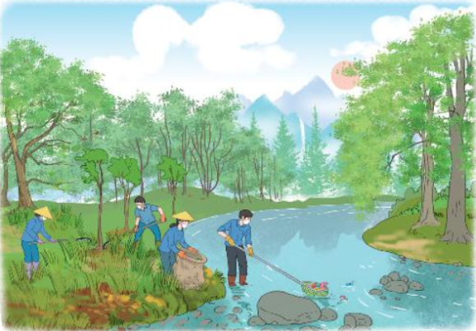
Thứ năm ngày 09 tháng 5 năm 2024
TIẾNG VIỆT
Bài 30. MỘT MÁI NHÀ CHUNG (Tiết 3)
2. Cùng bạn hỏi – đáp về nội dung tranh. Viết vào vở câu hỏi, câu trả lời của em và bạn.
Mẫu:
- Cô công nhân đang làm gì?
- Cô ấy đang phát cỏ.

Slide 5
Thứ năm ngày 09 tháng 5 năm 2024
TIẾNG VIỆT
Bài 30. MỘT MÁI NHÀ CHUNG (Tiết 3)
2. Cùng bạn hỏi – đáp về nội dung tranh. Viết vào vở câu hỏi, câu trả lời của em và bạn.
- Chú ấy lội xuống sông làm gì?
Chú ấy đang vớt rác thải dưới sông lên.
- Cô chú ấy đang làm gì?
Cô chú ấy đang dọn cỏ cho cây.
- Tại sao phải dọn cỏ và rác?
Dọn cỏ và rác để giữ gìn vệ sinh nguồn nước, bảo vệ môi trường.

Slide 6
Thứ năm ngày 09 tháng 5 năm 2024
TIẾNG VIỆT
Bài 30. MỘT MÁI NHÀ CHUNG (Tiết 3)
3. Chuyển những câu dưới đây thành câu cảm hoặc câu khiến:
a. Nước hồ trong xanh.
a. Nước hồ trong xanh quá!
b. Ánh nắng rực rỡ.
b. Ánh nắng rực rỡ quá!
c. Chúng ta cùng bỏ rác đúng nơi quy định.
c. Chúng ta cùng bỏ rác đúng nơi quy định nhé!
d. Cả lớp có ý thức tiết kiệm giấy viết.
d. Cả lớp có ý thức tiết kiệm giấy viết nhé!

